Slide 1
2.2.1椭圆的标准方程
南京市秦淮中学

Slide 2
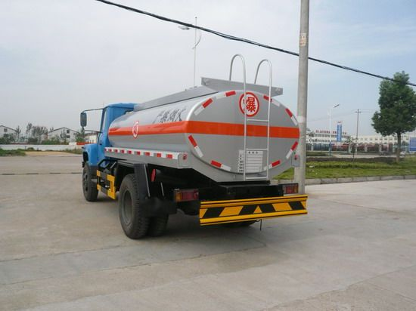
（一）创设情境，导入新课
问题1：汽车贮油罐的横截面的外轮廓线的形状是椭圆，怎样设计才能精确地制造它们？

Slide 3
（一）创设情境，导入新课
问题2： 把一个圆压扁了，像一个椭圆，它究竟是不是椭圆？

Slide 4
（一）创设情境，导入新课
提问1：我们已经全面学习了圆的有关知识，回顾一下我们是怎样研究圆的？
提问2：上节课，我们一起共同学习了椭圆的定义，本节课将继续研究椭圆，你觉得我们应该从哪些方面来研究？

Slide 5
（二）问题引领，探究新知
问题1：椭圆的定义是什么？
追问：你能用一个代数式描述定义么？

Slide 6
（二）问题引领，探究新知
问题2：求椭圆方程的步骤是什么？
1.建系
2.设点
3.列关系式
4.化简

Slide 7
（二）问题引领，探究新知
问题3：坐标系可以随便建立么？你认为怎样建立坐标系得到的椭圆方程更加简单？
y
y
. .
.
.
F1 F2
F2
o
x
o
x
F1

Slide 8
（二）问题引领，探究新知
问题4：如果设 是椭圆上任意一点，你能够列出关于 的方程式么？
y
. .
F1 F2
o
x
问题5：如何化简？

Slide 9
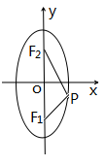
（二）问题引领，探究新知
问题6：如何以 为 轴，以 的中点为原点，建立如图所示直角坐标系 ，你能够猜想出此时的椭圆方程么？

Slide 10
焦点在x轴上
焦点在y轴上
图象
焦点坐标
标准方程
说明
（2）椭圆的焦点位置由分母所决定

Slide 11
（三）尝试运用，方法内化

Slide 12
（三）尝试运用，方法内化

Slide 13
（四）回顾总结，提炼思想
小结：通过本节课的学习，你收获了什么？

